Slide 1
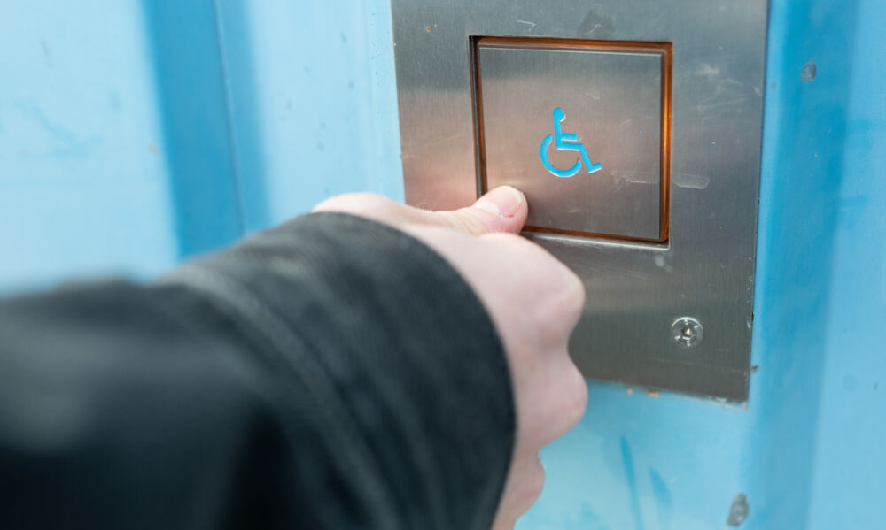
Inklusive HOCHSCHULE
Bild: 26. DSW-Plakatwettbewerb 2012 (Johannes Hirsekorn) [Ausschnitt]
Foto: RUB/Marquard
Siebtes Treffen der Inklusionsmultiplikator*innen der Fakultäten (23.09.2024)

Slide 2
Herzlich Willkommen zum VII. IMU-Treffen
Inklusiv Lehren/Prüfen und Nachteilsausgleiche umsetzen – inkl. Vorstellung des Inklusionsbereichs im neuen E-Assessment-Center (EAC) im GAFO

Slide 3
Ablauf
zu Ergebnissen aus der Lehrendenbefragung I
Input: Umsetzung von Nachteilsausgleichen / KoBaP (Julia Winkelkotte)
zu Ergebnissen der Lehrendenbefragung II
Input: „Assessment neu gedacht - Moodle-Testfragen ansprechend und barrierefrei gestalten sowie alternative Prüfungsformate im Überblick“ (Sabine Römer und Michael Cramer, ZfW – RUBeL)
Abwechselnd in zwei Gruppen: Besichtigung: EAC-Inklusionsbereich (Sebastian Frassa, IT.Services) Input: Runder Tisch (Björn Frauendienst)
Allg. Infos/Fragemöglichkeit: E-Assessment Center (Philipp Dorok, IT.Services)

Slide 4
Zu Ergebnissen der Lehrendenbefragung I – Nachteilsausgleiche (Folie 1 von 2)
Kennen Sie das Instrument des Nachteilsausgleichs in Studium und Prüfungen? (n = 567)

Slide 5
Zu Ergebnissen der Lehrendenbefragung I – Nachteilsausgleiche (Folie 1 von 2)
In welchem Maße sind Sie mit dem Prozess der Beantragung und Bewilligung von Nachteilsausgleichen vertraut? (n = 437)

Slide 6
Particify I – Wie erreichen wir mehr Vertrautheit mit Nachteilsausgleichen
Wie können Lehrende mehr mit dem Thema „Nachteilsausgleiche“ und den damit verbundenen Prozessen vertraut gemacht werden?
Wie kann das Projekt Inklusive Hochschule Sie dabei unterstützen?

Slide 7
Ergebnisse als WordCloud – Particify I
Particify I – Ergebnisse (n = 25) Wie erreichen wir mehr Vertrautheit mit Nachteilsausgleichen

Slide 8
Input: Umsetzung von Nachteilsausgleichen & KoBaP (Julia Winkelkotte, KoBaP)
vgl. Präsentationsfolien in Moodle → 2024-09-23_IMU VII_ Umsetzung von Nachteilsausgleichen & KoBaP

Slide 9
Zu Ergebnissen der Lehrendenbefragung II – spezifische Bedarfe und Barrierefreiheit (Folie 1 von 3)
Ich berücksichtige in meiner Lehrplanung (methodisch, inhaltlich) die Zusammensetzung der Teilnehmenden und deren spezifische Bedarfe und verändere ggf. die Planung. (n = 537)

Slide 10
Zu Ergebnissen der Lehrendenbefragung II – spezifische Bedarfe und Barrierefreiheit (Folie 2 von 3)
Für mich spielt (digitale) Barrierefreiheit bei der Auswahl von Methoden und Tools in der Lehre eine Rolle. (n = 534)

Slide 11
Zu Ergebnissen der Lehrendenbefragung II – spezifische Bedarfe und Barrierefreiheit (Folie 3 von 3)
Ich achte bereits bei der Erstellung von Lehr-Lern-materialen auf Grundsätze der Barrierefreiheit (bspw.: Nutzung von Dokument- und Formatierungsvorlagen, ausreichende Kontraste, Nutzung der Barrierefreiheits-prüfung von Computerprogrammen etc.) (n = 528)

Slide 12
Particify II – Lehrende zur Thematik erreichen
Zu welchen Anlässen können Lehrende erreicht werden, um sie für die Themen Berücksichtigung von Bedarfen sowie der (allgemein) möglichst barrierefreien Umsetzung von Lehre und Lehrmaterialien zu sensibilisieren?

Slide 13
Ergebnisse als WordCloud – Particify II
Particify II – Ergebnisse (n = 24) Anlässe, Lehrende zur Thematik zu erreichen

Slide 14
Input: „Assessment neu gedacht – Moodle-Testfragen ansprechend und barrierefrei gestalten sowie alternative Prüfungsformate im Überblick“ (Sabine Römer und Michael Cramer, ZfW – RUBeL)
vgl. Präsentationsfolien in Moodle → 2024-09-23_Assessment neu gedacht

Slide 15
Aufteilung in zwei Gruppen
Besichtigung:
EAC-Inklusionsbereich
Sebastian Frassa, IT.Services
Input:
Runder Tisch Inklusion & mehr
Björn Frauendienst

Slide 16
Input: Runder Tisch Inklusion & mehr (Björn Frauendienst, Inklusive Hochschule)
vgl. Präsentationsfolien in Moodle → 2024-09-23_IMU VII_Runder Tisch Inklusion und mehr

Slide 17
Allgemeine Infos / Fragemöglichkeit: Das neue E-Assessment Center im GAFO (Philipp Dorok, IT.Services)
vgl. Präsentationsfolien in Moodle: → 2024-09-23 E-Assessment-Center.pptx

Slide 18
Vielen Dank für Ihr Interesse…
… wir freuen uns auf ein Wiedersehen!

